Slide 1
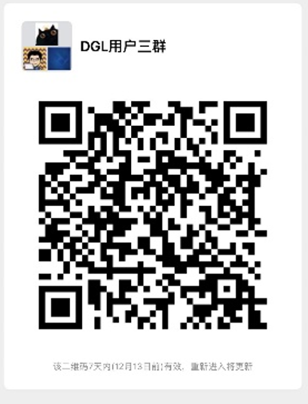
获取Hackathon环境 请大家发送邮件至 dgl-waic@request-nb.mxnet.io
第二个回复邮件中会有Jupyter Notebook链接
可能需要较长时间加载，收到后请尽早点击
WiFi SSID: LGXC
WiFi Password: lgxcgovcn

Slide 2
图神经网络及DGL介绍
AWS上海人工智能研究院

Slide 3
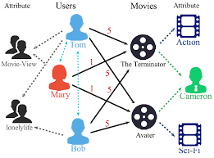
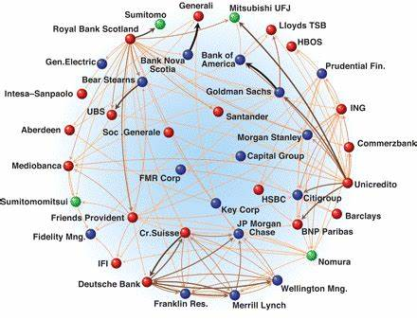
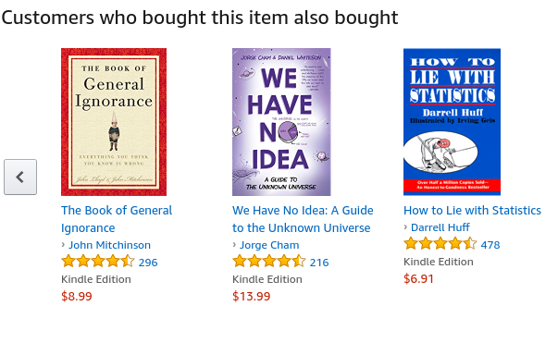
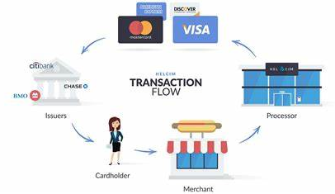
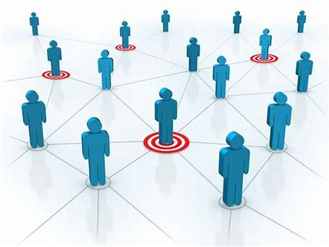
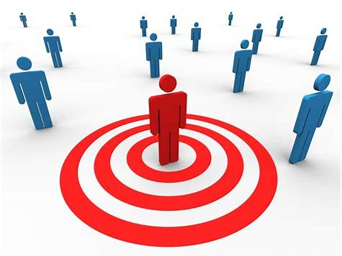
推荐系统
反欺诈
产品，媒体，文章，经验分享，工作，相亲……
识别可疑账户，洗钱，虚假评价，保险欺诈……
协同知识图谱
金融交易网络
市场营销
发掘意见领袖，促销活动策划
社交网络

Slide 4
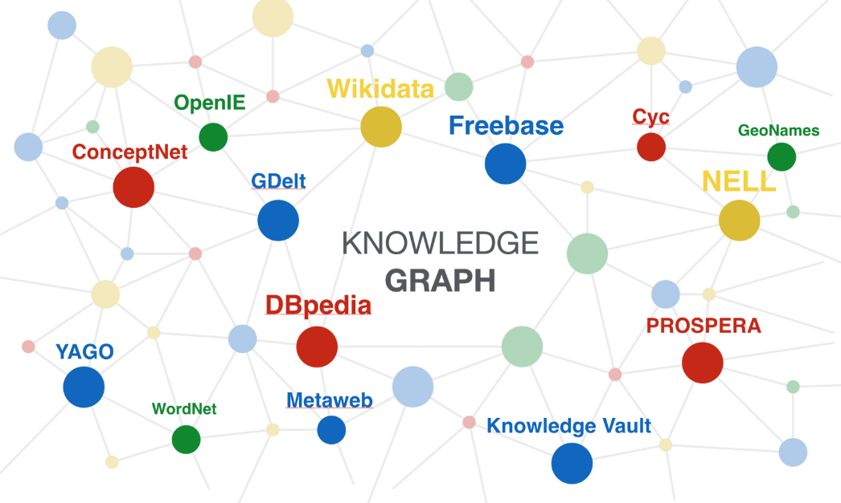
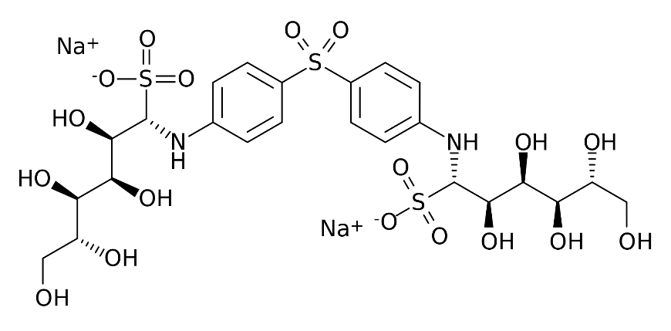
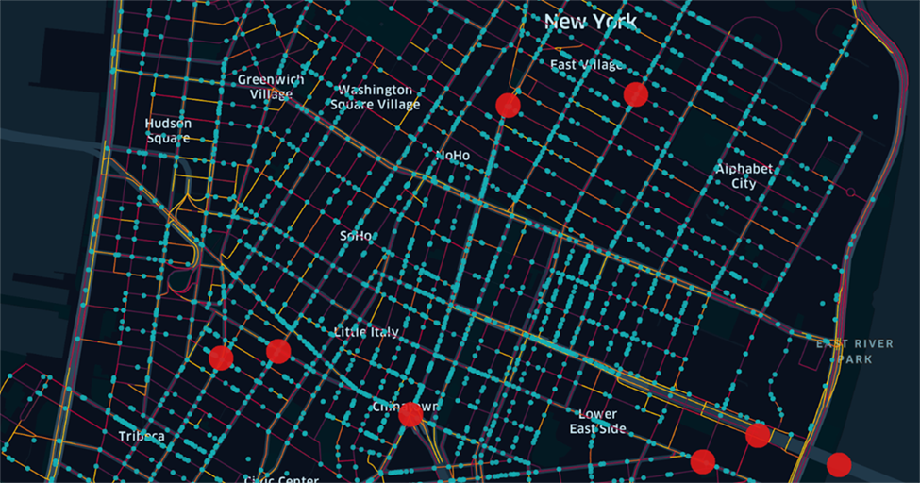
图学习的任务
点分类/点回归(Node classification/regression)
识别可疑账户
锁定有价值的用户
链接预测(Link prediction/regression)
推荐
预测知识图谱中缺失的关系
图分类/回归(Graph classification/regression)
预测化学分子特性
Drug discovery

Slide 5
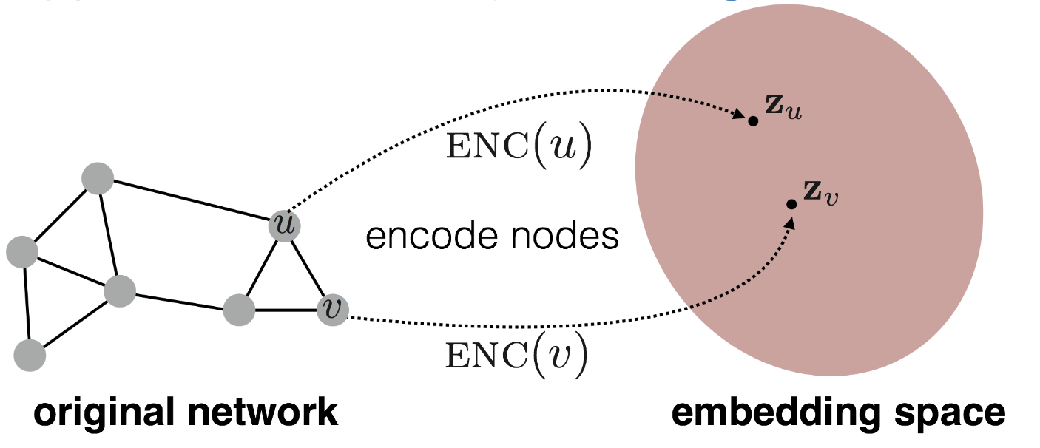
点嵌入是图学习的重要任务
将点嵌入到一个低维连续空间，使得这些嵌入(embedding)能够捕捉到重要的任务相关的信息，并且能够进一步利用它们来训练下游的分类器
例如嵌入空间内相似性可以用来表征图上节点的相似性
Representation Learning on Networks, snap.stanford.edu/proj/embeddings-www, WWW 2018

Slide 6
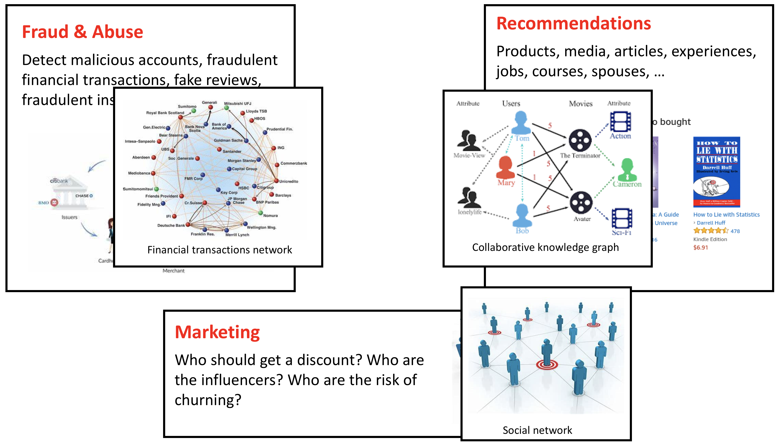
图上的传统方法
利用手工特征生成表示
需要领域专家，大量的手工调试，费时间，不利于扩展规模
无监督降维自动生成特征
特征值分解(SVD)，矩阵分解，随机游走……
无法利用节点或者网络中的丰富特征
大部分都基于线性模型
无法进行端到端训练
Drug discovery

Slide 7
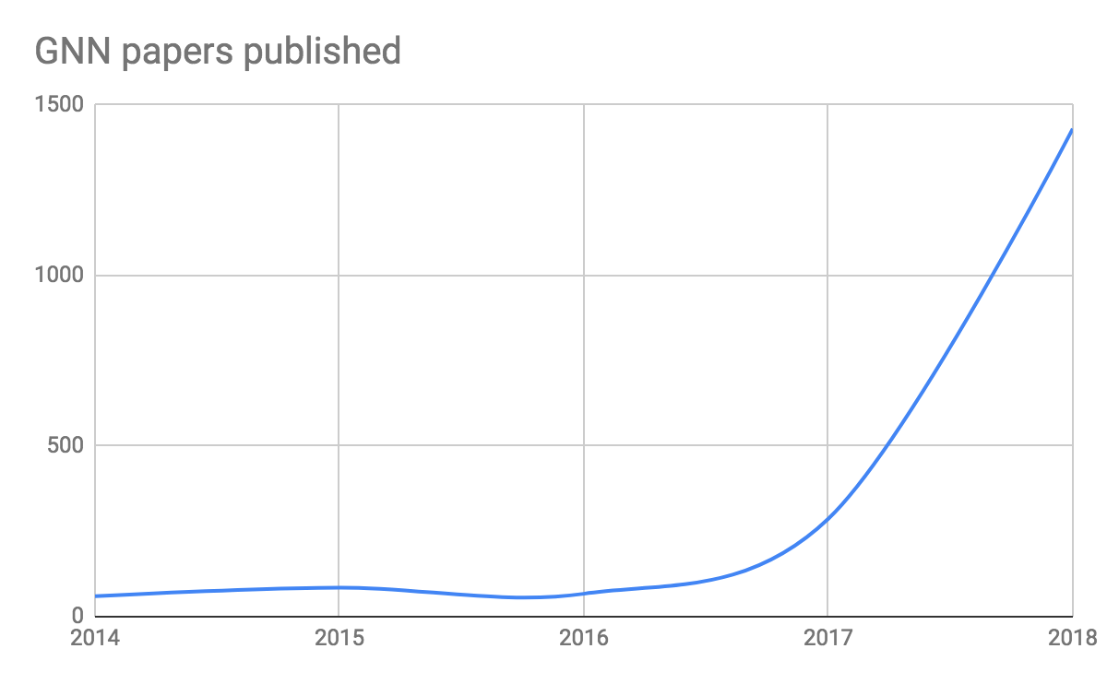
深度学习+图
图神经网络从2016年到现在增长迅速，已成为重要的学习手段

Slide 8
什么是图神经网络？
图神经网络(GNN): 学习点/边/图的特征
GNN
Classifier

Slide 9
GNN和之前模型的不同
GNN同时利用图拓扑结构和自身特征来更新计算新的点嵌入
GNN对于不同点来说是可迁移的，因为他们使用同一个网络
GNN和下游任务可以端到端训练

Slide 10
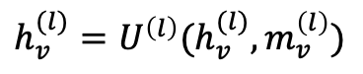
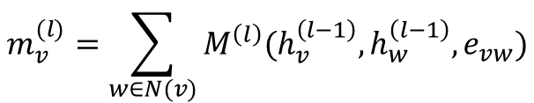
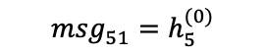
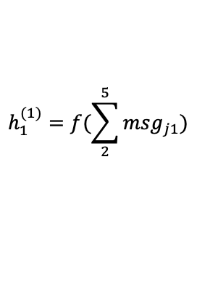
GNN的一般形式
GNN 基于消息传递
累和(Reduce)
h₅
消息(Message)
h₂
v₅
$$m_{v}^{(l)}=\sum_{w∈N(v)}{M^{\left(l\right)}(h_{v}^{\left(l−1\right)}, h_{w}^{\left(l−1\right)}, e_{vw})}$$
v₂
$${msg}_{51}^{}=h_{5}^{(0)}$$
v₁
$$h_{1}^{(1)}=f(\sum_{2}^{5}{{msg}_{j1}})$$
$$h_{v}^{(l)}=U^{\left(l\right)}(h_{v}^{(l)}, m_{v}^{\left(l\right)})$$
v₃
v₄
h₄
h₃
Neural Message Passing for Quantum Chemistry
Notes:
Message: tensor computed from source node/ destination node/ edge features
Reduce: aggregating the messages (and updating the node representation accordingly)

Slide 11
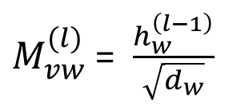
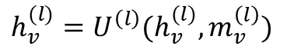
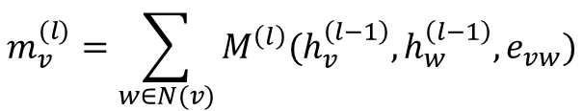
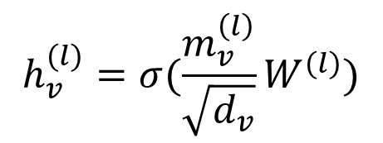
图卷积神经网络（GCN）
$$m_{v}^{(l)}=\sum_{w∈N(v)}{M^{\left(l\right)}(h_{v}^{\left(l−1\right)}, h_{w}^{\left(l−1\right)}, e_{vw})}$$
$$h_{v}^{(l)}=U^{\left(l\right)}(h_{v}^{(l)}, m_{v}^{\left(l\right)})$$
$M_{vw}^{(l)}$= $\frac{h_{w}^{\left(l−1\right)}}{\sqrt{d_{w}}}$
$$h_{v}^{(l)}=σ(\frac{m_{v}^{\left(l\right)}}{\sqrt{d_{v}}}W^{(l)})$$
无法方便地迁移到发生结构改变的图

Slide 12
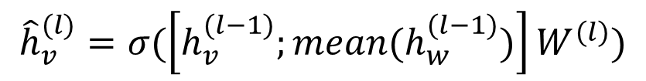
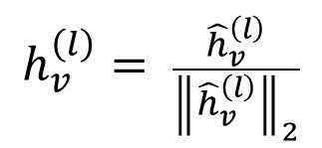
图卷积神经网络（GraphSAGE）
$${\hat{h}}_{v}^{(l)}=σ(\left[h_{v}^{(l−1)};mean(h_{w}^{(l−1)})\right]W^{(l)})$$
$$h_{v}^{\left(l\right)}= \frac{{\hat{h}}_{v}^{\left(l\right)}}{{\left\|{\hat{h}}_{v}^{\left(l\right)}\right\|}_{2}}$$
平等对待每一个邻居结点
平均（mean）可以换成任何汇总函数，如取最大值、加权平均等。

Slide 13
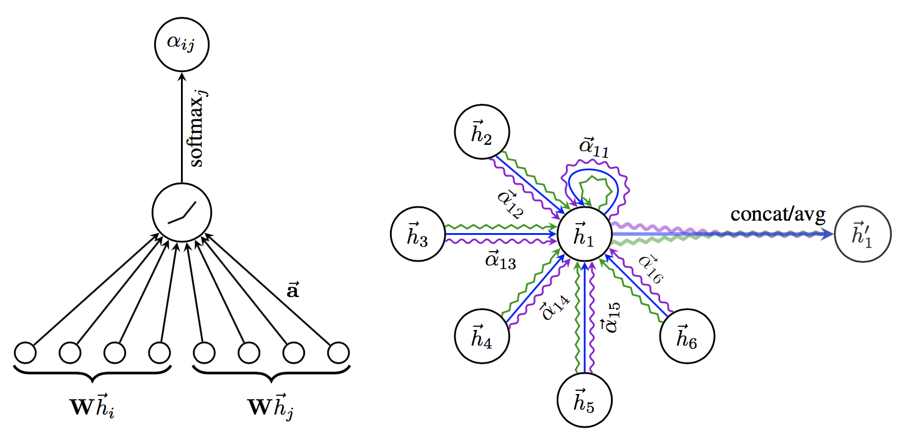
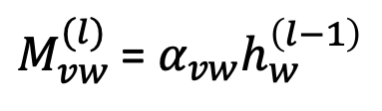
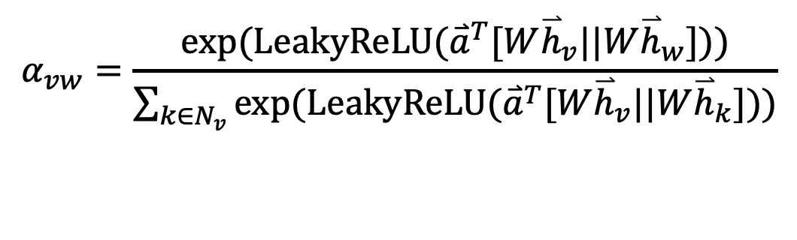
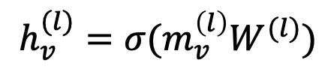
引入注意力机制（GAT）
GAT：将汇总函数换成基于注意力机制的加权求和
$M_{vw}^{(l)}$= $α_{vw}h_{w}^{\left(l−1\right)}$
$$h_{v}^{(l)}=σ(m_{v}^{\left(l\right)}W^{(l)})$$
$$α_{vw}=\frac{exp⁡(LeakyReLU({\overset{⃑}{a}}^{T}[W{\overset{⃑}{h}}_{v}||W{\overset{⃑}{h}}_{w}]))}{\sum_{k∈N_{v}}{exp⁡(LeakyReLU({\overset{⃑}{a}}^{T}[W{\overset{⃑}{h}}_{v}||W{\overset{⃑}{h}}_{k}]))}}$$

Slide 14
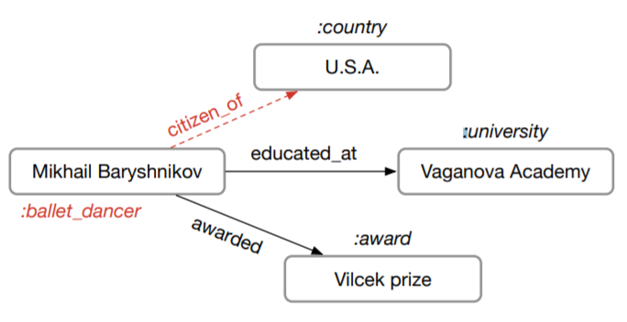
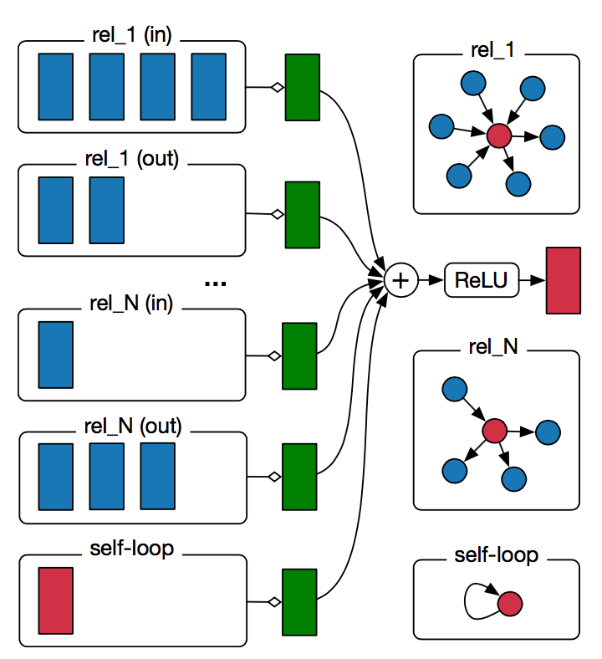
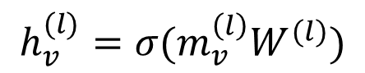
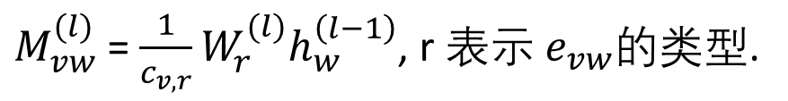
引入多种类型的边（RGCN）
$M_{vw}^{(l)}$= $\frac{1}{c_{v,r}}W_{r}^{(l)}h_{w}^{\left(l−1\right)}$, r 表示 $e_{vw}$的类型.
$$h_{v}^{(l)}=σ(m_{v}^{\left(l\right)}W^{(l)})$$
GNN可以直接用在异构图上

Slide 15
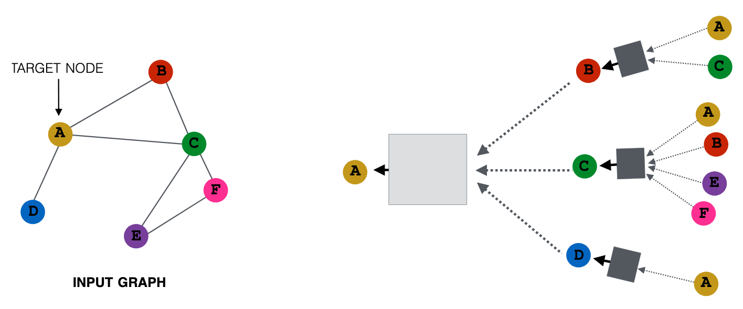
多层的图神经网络
与深层神经网络一样，图神经网络也可以堆叠（stack）
Representation Learning on Networks, snap.stanford.edu/proj/embeddings-www, WWW 2018

Slide 16
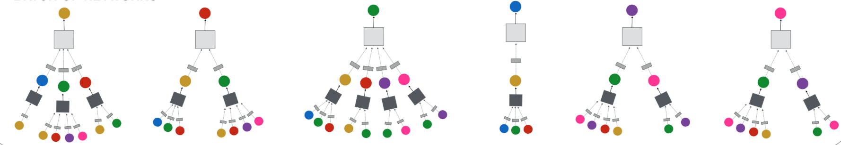
多层的图神经网络
堆叠L层时，每个结点可以从L跳的邻居（L-hop neighbors）接收信息。
每个结点的信息此时囊括了局部拓扑结构，以及多跳邻居的特征信息。
Notes:
This is an advantage of GNN over other methods.

Slide 17
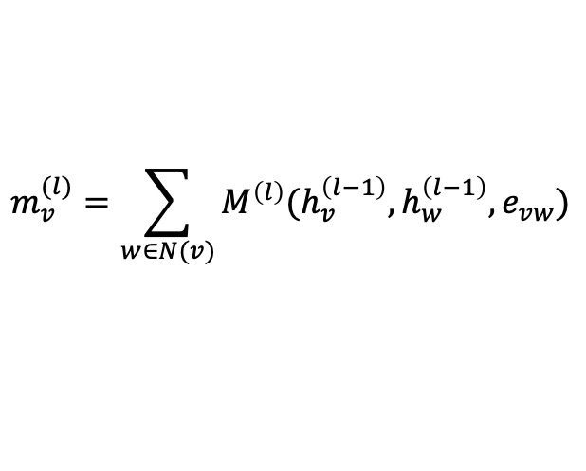
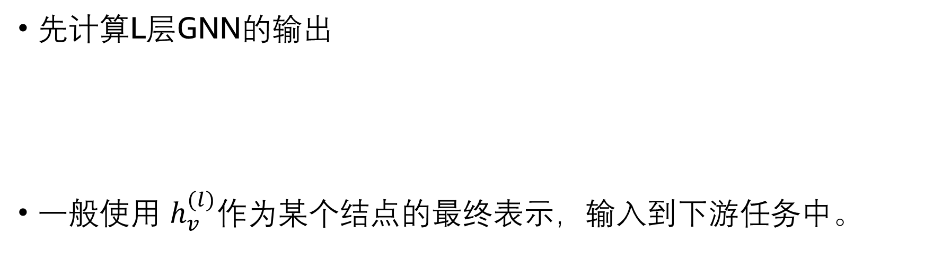
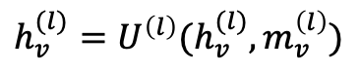
怎样训练GNN？
先计算L层GNN的输出
一般使用 $h_{v}^{(l)}$作为某个结点的最终表示，输入到下游任务中。
$$m_{v}^{(l)}=\sum_{w∈N(v)}{M^{\left(l\right)}(h_{v}^{\left(l−1\right)}, h_{w}^{\left(l−1\right)}, e_{vw})}$$
$$h_{v}^{(l)}=U^{\left(l\right)}(h_{v}^{(l)}, m_{v}^{\left(l\right)})$$

Slide 18
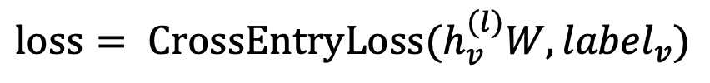
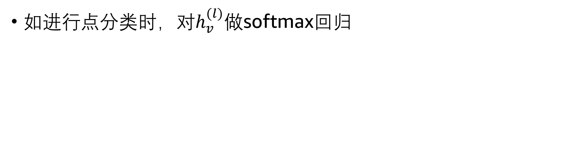
利用GNN进行点分类
如进行点分类时，对$h_{v}^{(l)}$做softmax回归
$$loss= {CrossEntryLoss(h}_{v}^{(l)}W, {label}_{v})$$
0
1
0
?
?
?

Slide 19
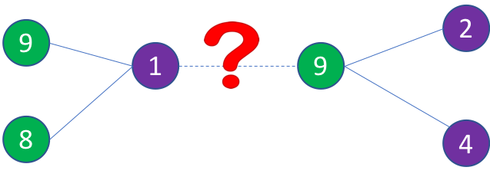
利用GNN进行链接预测
边本身即是监督信息：我们通过结合两个点各自的最终表示判断两点之间是否有边。
用负采样的方式训练
${loss= −log (σ⁡(h}_{v}^{T}h_{w}))−Q∙E_{u_{n}\sim P_{n}(v)}{log (σ⁡(−h}_{v}^{T}h_{u_{n}})$)
Positive edges
Negative edges
Graph convolution to
encode node embeddings
Graph convolution to
encode node embeddings

Slide 20
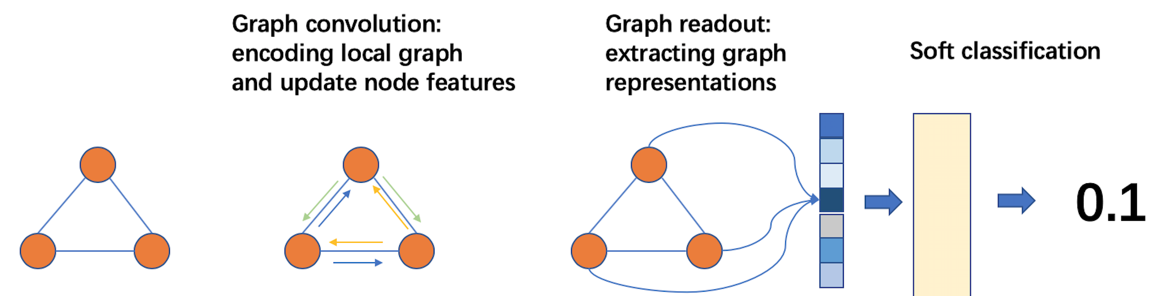
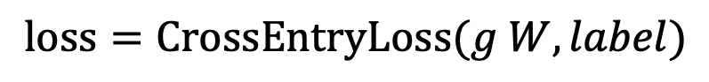
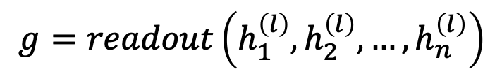
利用GNN进行图分类
汇总所有结点上的表示，以得到整张图的表示
$$g=readout\left(h_{1}^{\left(l\right)},h_{2}^{\left(l\right)}, …,h_{n}^{\left(l\right)}\right)$$
$$loss=CrossEntryLoss(g W, label)$$

Slide 21
大图上的GNN训练
工业界的数据都非常巨大，往往能到亿级的点与边的数量：
社交网络：用户为结点。用户与用户之间的关系为边。
推荐系统：用户、商品等为结点。点击、购买、点赞等都可以表示为边。
知识图谱：实体为结点。关系为边。
…
一般用minibatch training和随机梯度下降（SGD）的方式

Slide 22
图上的SGD与一般SGD的不同？
GNN 基于消息传递
因此某个点第L层的表示需要依赖邻居的L-1层表示
进而依赖二阶邻居的L-2层表示
进而依赖三阶邻居的L-3层表示
……
累和(Reduce)
h₅
消息(Message)
h₂
v₅
$$m_{v}^{(l)}=\sum_{w∈N(v)}{M^{\left(l\right)}(h_{v}^{\left(l−1\right)}, h_{w}^{\left(l−1\right)}, e_{vw})}$$
v₂
$${msg}_{51}^{}=h_{5}^{(0)}$$
v₁
$$h_{1}^{(1)}=f(\sum_{2}^{5}{{msg}_{j1}})$$
$$h_{v}^{(l)}=U^{\left(l\right)}(h_{v}^{(l)}, m_{v}^{\left(l\right)})$$
v₃
v₄
h₄
h₃
Neural Message Passing for Quantum Chemistry
Notes:
Message: tensor computed from source node/ destination node/ edge features
Reduce: aggregating the messages (and updating the node representation accordingly)

Slide 23
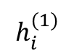
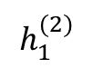
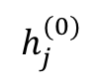
图上的SGD与一般SGD的不同？
一个minibatch需要获得一个计算依赖图，以及所有使用到的结点的特征，而非仅仅minibatch本身结点的特征
层数加深时，计算依赖图的大小以指数级增长
2
3
$$h_{1}^{(2)}$$
1
1
10
5
$$h_{i}^{(1)}$$
2
3
4
5
6
9
4
6
8
7
$$h_{j}^{(0)}$$
1
3
4
6
7
8
9
10
11
11

Slide 24
对邻居进行采样
大图的训练方案中往往对邻居进行采样以降低计算依赖图的大小。
GraphSAGE、PinSAGE等，仅依赖拓扑进行采样的方法较成熟。
较新的方案有依赖特征的自适应采样（Adaptive Sampling），如按层采样（Layerwise sampling）等。
1
1
2
3
4
5
6
2
4
1
7
8
1
3
4
6
7
8
9
10
11

Slide 25
GNN模型举例
PinSAGE：使用GNN学习帖子（Pin）的表示，用于相关帖子搜索。
MEIRec：使用GNN在异构图上学习用户、商品与关键字的表示，用于用户购物动机的预测
GNN也被应用在计算化学领域中（MPNN, JTNN, SchNet等）

Slide 26
小结
现实问题多能化归成图上结点、边的链接、或是图本身的问题。
图神经网络（GNN）是一个在图上进行表征学习的新方法。
较传统方法而言，GNN有将局部拓扑与邻域特征结合在同一框架的优势

